Slide 1
学习华为
——以客户为中心的营销体系

Slide 2
导论：华为营销体系能力构建的发展历程

Slide 3

华为管理哲学
中学为体，西学为用
基于不信任建立信任关系

Slide 4
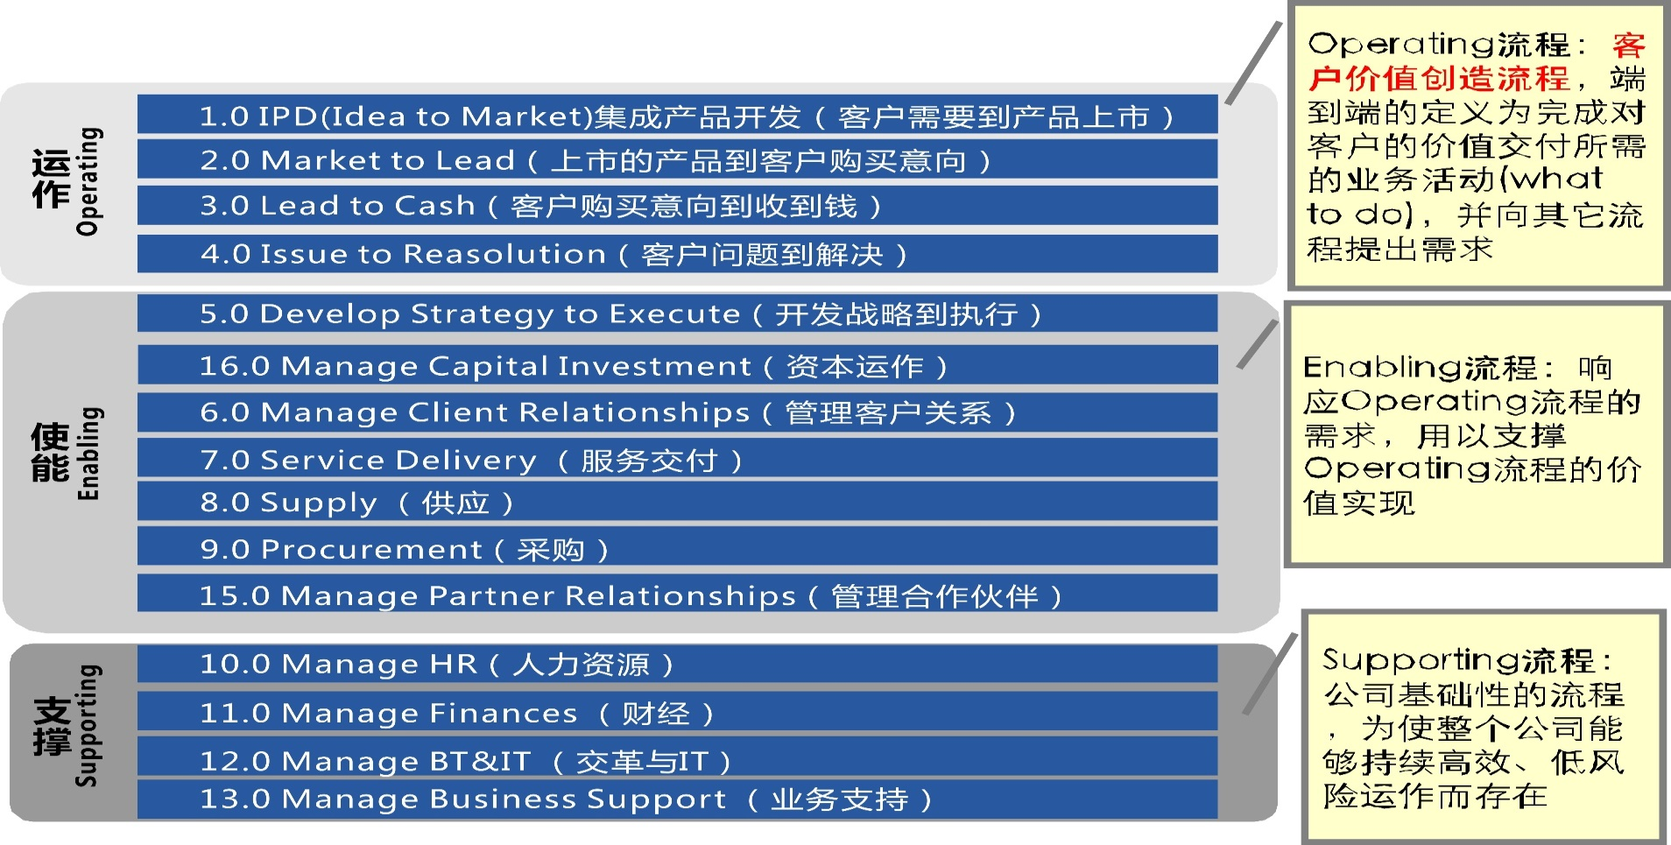
业界标杆企业流程管理框架

Slide 5
H公司业务流程管理的关键点分享
任正非：我们所有的目标以客户需求为导向，充分满足客户需求以增强核心竞争力。我们的工作方法，其实就是一系列的流程化的组织建设。明确了目标，我们就要建立流程化的组织。
徐直军：
  业务流是客观存在的，所有和客户相关的业务流，天然是从客户到客户的。流程是对业务流的一种表现方式，是优秀作业实践的总结和固化，目的是为了不同团队执行流程时获得成功的可复制性。越符合业务流的流程就越顺畅。
  运营是瞄准业务目标，周而复始地沿着流程转，通过持续、周期性的业务运营管理活动，以达成业务目标。
  主业务流程是直接为客户创造价值的流程，所有组织要么必须工作在主流程中，要么就必须支撑好主业务流以为客户创造价值，否则，这样的组织就是多余的组织。
  质量的定义就是符合要求，质量要求必须构筑在流程中。内控、信息安全、网络安全是特定形式的质量要求
  业务主管是流程的责任人，顾问公司和流程IT部提供流程专家，以顾问形式提供专业服务
  为了实现流程化组织建设这个目标，公司在各级组织中建设了质量与运营组织，这是为实现流程化组织建设的一个非常重要的举措。

Slide 6
流程：金钱和教训换来的优秀实践，不断积攒和持续经营的企业核心战略资产
不断有序吸收好的实践，固化下来、推广出去
承载
业务管控
承载业务管控要求
汇集
最佳实践
针对已识别（法律、法规、财务、内控、质量等）风险的规避和应急措施
流程：优秀实践的积攒和固化

Slide 7
以客户为中心的CRM变革项目群
客户关系管理
铁三角组织
增强的客户管理
客户期望与满意度管理
客户细分解决方案匹配
以客户为中心的组织运作
人才选拔与激励
培训与知识共享
建立组织内的合作伙伴关系
2
3
以客户为中心
1
4
对准价值创造的流程
核心价值传递
从市场到线索
从线索到回款
卓越的服务交付
从问题到解决
以客户为中心的解决方案优化
定价优化
增强的服务与解决方案

Slide 8
客户管理
客户是土壤、项目是庄稼

Slide 9
正确的客户选择
客户关系管理
公司战略目标
以客户为中心的定位和差异化
使用客户洞察来更好的预期、实现和超越客户期望
公司内部围绕客户体验在Marketing、销售、服务领域实现整合
根据单个和整体客户体验来衡量客户关系价值
持续的强劲增长
客户至上
提升管理效率
反复问自己三个问题：谁是我们的客户？我们对客户的价值是什么？客户对我们的价值是什么？实现战略与资源的聚焦

Slide 10
客户关系流程总体架构
客户管理
客户规划
客户
关系
客户
档案
客户
接触
客户满意度
客户管理
客户规划
客户接触
客户满意度
客户档案
客户分析
客户分类
客户策略确定
监控与评估
决策链客户管理
普通客户管理
组织对接
展会管理
公司参观
高层拜访
日常拜访
专题与品牌活动
管理客户声音
非技术问题
重大投诉
满意度调查与改进
企业信息
个人信息

Slide 11
客户洞察方法
市场环境
市场进入的障碍 替代品的威胁 购买者和供应商的影响力 竞争对手之间的竞争
企业概况
愿景与使命 主要业绩 核心能力 机遇与威胁
客户分析
需求情况
产品 解决方案 服务 商业模式
采购决策
关键角色 购买程序

Slide 12


客户分级
‘相关性’ 与 ‘最小接触’ 原则
客户定级与政策制定
客户价值识别
客户基础信息库
客户级别确定（S、A、B、C）
客户政策确立（含技术、商务、客户接触）
公司定位
公司战略
客户贡献分析
客户企业档案
第三方报告

Slide 13
客户策略确定
公司外部信息源
  客户网站
  年报、产品手册
  行业情报
  证券投资机构分析师报告
  媒体报道、行业刊物文章
  ... …
企业内部信息源
  客户关系平台的信息
  同对外的关键部门建立沟通
  识别有信息渠道的内部人员
  … …
交付件：
客户分析报告
客户动态简报
专题分析报告
财报分析
客户定级与策略建议（战略客户、VIP客户、普通客户）
…
分析工具

Slide 14
策略跟踪与监控
客户声音
客户变化
应用与跟踪
客户问题
客户收益
要点
  客户政策并非一成不变，年度会评估效果，重新审视与调整
  客户政策影响的是一系列活动，如客户接待、客户商务、客户需求接纳等
  客户声音与客户问题会成为本客户下年度客户关系改进方向的重要输入

Slide 15
业务管理
把复杂的事情变简单，把简单的事情重复做

Slide 16
从线索到回款流程业务全景介绍
战略流程
管理战略
管理线索
管理机会点
执行流程
管理合同执行
管理项目
管理项目群
管理授权与行权
管理流程
管理客户解决方案
管理合同生命周期
使能流程

Slide 17
如何理解流程架构：纵深分层
从客户价值出发，体现了公司的业务模式和价值链特点
体现了业务方向和洞察力
L1流程类
一个流程组内部的业务运作逻辑是相似的、强相关的。
而流程组之间的关系相当简单
L2流程组
是被重复执行、逻辑上相互关联的一组业务活动序列，将明确的输入转换成明确的输出。从而实现为客户创造和向客户交付价值（产品和服务）的业务目的
用于落实方针政策和管控要求，回答 what to do的问题
L3流程
是流程的一种，是一个更大流程的一部分。如果必要且可能，
流程可以进一步分解为更小粒度的子流程。
L4子流程
用活动将流程分解成落实到角色的可执行单元，实现人员的专业分工
体现了具体做事的能力
L5活动
活动的一部分，即子活动。将活动进一步分解的目的在于便于理解和执行。
L6任务

Slide 18
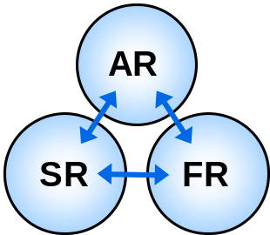
建立以铁三角为核心的面向客户的运作体系
客户
战略及商业计划形成
项目形成及启动
招标及确定合同
项目实施
运营
持续总结企业成功的销售经验，提升铁三角面向客户的销售能力
APRM
（CP/VP、ABP）
生成和
管理线索
管理机会点
管理合同执行
ITR、
CESM
企业
IT支撑体系
CESM方法论

Slide 19
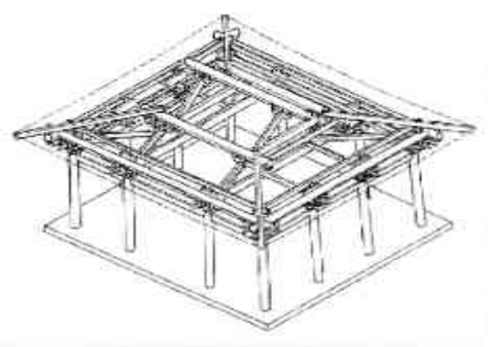
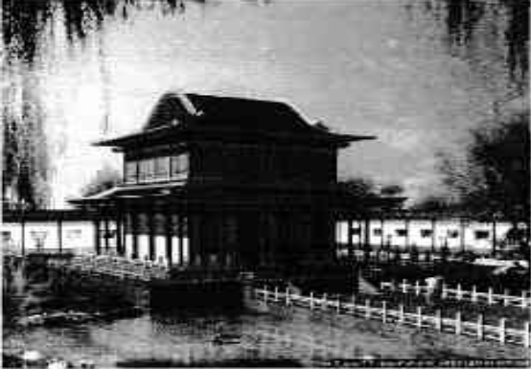
流程分层设计，总部自上而下完善LTC流程顶层设计；区域适配业务，从下而上建设流程“最后一公里”，提升一线作战能力
全球标准流程
架构稳定，有效管控
明确管控要求，提升流程规范性和标准化
明确关键数据标准和集成要求
固化一线实践，提升全球流程的场景覆盖率
GPO/BPO以目标牵引，加大流程授权，做好赋能支撑
L1
L2
L2
L3
L3
L3
L4
L4
L4
L5
L5
L5
灵活适配，实现价值
代表处流程适配（L5/L6）
遵从总部流程管控和数据集成要求
在全球标准L5L6流程的基础上，根据本地业务场景进行流程适配
对接客户流程，打通交易、交付环节的业务对接点
在总部集成的基础上，从一线视角进行内部流程集成

Slide 20
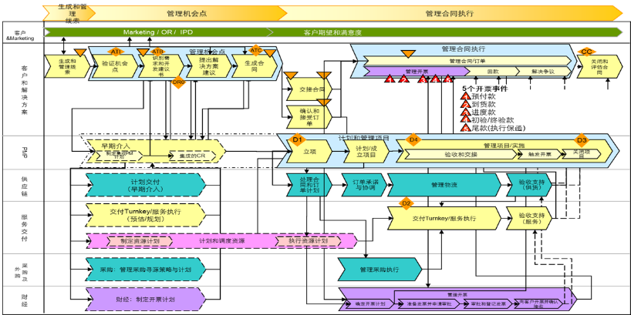
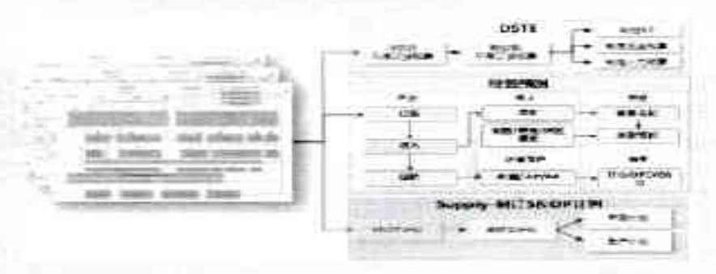
基于三个对准完成“最后一公里”流程建设
规划预算流程
采购流程
验收流程
付款流程
客户网络规划
客户年度规划
引导客户预算生成
……
采购预算/份额获取
商务谈判
合同/PO生产
……
验收标准
客户验收审批流程
验收文档管理
……
客户对接变更流程，减少AR损失
发票签发/确认
……
对准客户流程
运营效率
运营质量
合同质量
有效增长
对准业务痛点
流程集成
组织运作
授权行权
IT系统
单项目作业流程集成
（销售/供应/采购/交付/财经）
项目群作业流程集成
（项目预测、订货计划、要货计划）
对准内部流程集成

Slide 21
样例：线索管理最佳路径萃取
1. 收集与生成
识别客户痛点和痛苦链
潜在线索
激发KDM的兴趣
收集和生成线索
不认可
引导KDM认可痛点
业务控制点（KCP）
认可
通过
确定竞争策略
业务控制点（KCP）
验证和分发线索
不通过
创建/重塑KDM
认同我们的构想
通过
转机会点
否
KDM认可
关闭或挂起线索
是
2. 验证与分发
引导预算与融资
移交线索
3. 跟踪与培育

Slide 22
收集与生成线索
收集和生成线索
验证和分发线索
跟踪和培育线索
主动收集和分析信息以生成初始线索
关键活动
关键角色
  线索创建人
从多渠道主动收集初始线索信息
关键定义
分析信息并生成初始线索
  线索：客户对特定产品或服务的潜在购买意愿，其最终将可能为我们带来商业机会。
填写并提交线索档案

Slide 23

横向拉通：由铁三角主导运作营销的核心Sales流程，打破功能部门壁垒，实现从线索到回款业务流的端到端贯通
生成和管理线索
管理机会点
收集
和生成线索
验证
和分配线索
跟踪和培育线索
ATI
ATB
ATC
验证机会点
标前引导
制定并提交解决方案
谈判和生成合同
CC3
ATES
项目财务
控制人
项目采购责任人
主谈判人
横向拉通——从线索到回款的端到端运作：
职责的拉通 – 铁三角负有端到端责任
决策的拉通
“营”与“销”的拉通－线索管理
“投标”与“合同”的拉通－交易统筹
“售前”与“售后”的拉通－合同交接
商务责任人
供应责任人
AR
（客户责任人）
业务财务控制人
FR
（履行责任人）
交付项目经理
项目赞助人
融资责任人
SR
（解决方案责任人）
交易协调人
合同责任人
投标责任人
图例：
ATI
立项决策
ATB
投标决策
服务解决方案责任人
产品责任人
ATC
签约决策

Slide 24
纵向集成 ：六大领域、协同作战，形成跨功能领域的全视角集成
售前阶段，围绕赢得高质量的合同展开协同
售后阶段，对准开票和回款展开协同 ，达成经营目标
六大领域
  交付环节介入售前，支撑机会点验证和立项决策（ATI）
  计划和管理项目流程承接来自销售流程的客户需求和销售策略，驱动各功能领域共同制定集成的项目计划和概算，支持项目投标和投标决策（ATB）
  协同刷新项目计划和概算，支持合同的产生和签约决策（ ATC ）
  销售流程通过合同注册与交接，触发交付项目的建立和合同履行
  计划和管理项目流程通过集成的项目计划和预算，驱动各功能领域协同交付
  合同执行管理、项目管理、服务交付及财经等领域互动, 对开票与回款、合同变更等事务进行有序管理
销售 (核心流程）
计划和管理项目
供应
采购
服务交付
财经

Slide 25
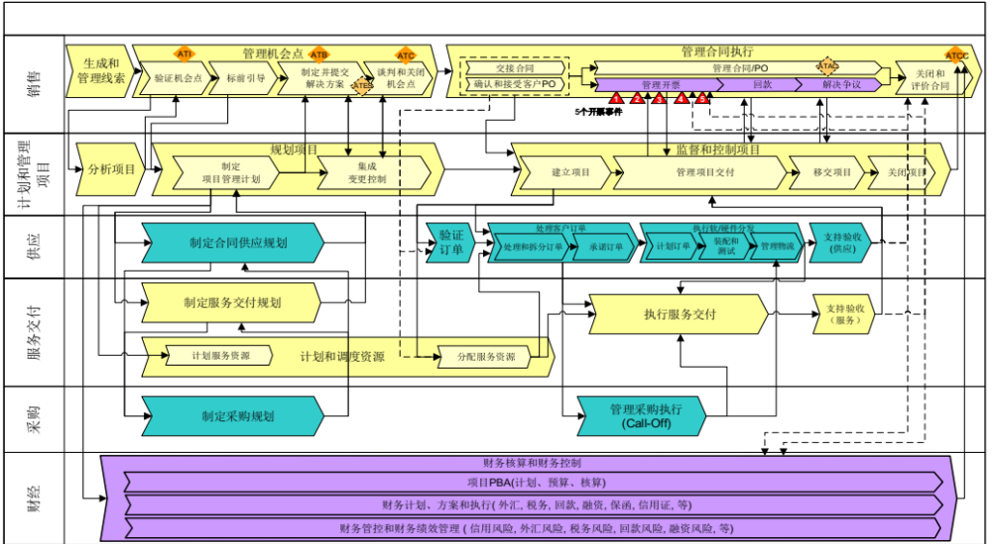
全流程集成视图

Slide 26
组织管理
用平凡的人去实现不平凡的业绩

Slide 27
以作战为目的构建的铁三角
铁三角概念
组织建设
运作机制
客户关系
客户满意度
竞争对手压制
AR
FR
SR
山头目标
份额目标
合同契约符合度
客户满意度
用团队专业化来取代个人专业化

Slide 28
以区域为核心建立和发展经营单元
铁三角概念
组织建设
运作机制
军委管总
客户团队
解决方案团队
交付团队
片联
军区主战
地区部
代表处

Slide 29

铁三角是以客户为中心的组织形态
铁三角概念
组织建设
运作机制
项目 A
项目 B
赞助人
赞助人
CC3
SR
AR
FR
SR
AR
FR
项目组
项目组
……
解决方案经理
客户经理
交付经理
系统部铁三角
XX系统部
全球解决方案销售部
交付与服务业务支持部
SR和FR有可能来自代表处业务平台，必要情况下，也有可能来自地区部或机关的相关业务部门
……
……
……
……
代表处业务平台
……
……
……
代表处GM（CEO）

Slide 30
职能型铁三角与项目型铁三角
铁三角概念
组织建设
运作机制
AR、SR、FR将从系统部或当地资源部门中指定。当条件不满足时，通常情况下，在中小型系统部中没有专门的解决方案经理或履行经理。SR和FR候选人将来自资源共享中心(如CSSS或TSD)的支撑资源池。
所有这些部门都负责资源的管理，包括专业技能提升。
自由资源池
共享资源池
赞助人
赞助人
赞助人
基于项目的
虚拟角色
CC3
AR
SR
FR
CC3
AR
SR
FR
CC3
AR
SR
FR
机会点/项目 C
机会点/项目 B
机会点/项目 A
CC3资源池：
根据当地所具备的能力、组织成熟度和销售/收入来建立系统部功能部门。
客户经理
客户经理
解决方案经理
客户经理
解决方案经理
履行经理
实体部门
与岗位
小型
系统部/多个小型系统部
中型
系统部
大客户
系统部
CC3支撑资源池：
在代表处建立了资源共享中心。资源按照项目技能需求来进行分配。如果当地没有资源，将从片区或全球资源池进行分配。
客户解决方案与销售支持部
全球技术服务
CSO
平台支撑部
人力资源
财务管理部
客户群及区域业务支持部
代表处
经营管理部

Slide 31
支撑项目经营的评价机制
铁三角概念
组织建设
运作机制
AR
SR
FR
共同的KPI
能力管理
决策
资源池可收费性/利用率
企业流程架构/IT基础架构

Slide 32
铁三角运作核心四要素
铁三角概念
组织建设
运作机制
共同的KPI
  实现铁三角在端到端营销流程中的协作
能力管理
  资源按技能需求分配给各项目
  营销铁三角有专门的技能通道和认证流程
  营销铁三角的项目绩效结果为其功能部门绩效评估提供输入
  各功能部门负责自己部门资源的培训/招聘/拓展
决策
  赞助人对营销铁三角进行恰当的授权，让营销铁三角来主导投标和谈判讨论
  项目赞助人负责解决CC3的内部冲突
资源池可收费性/利用率
  资源池部门的考核按其所拥有资源投入到项目的可收费性（分配的工时）
  必须具备资源调配工具
AR
SR
FR
共同的KPI
技能管理
决策
资源计算、分配
企业流程架构/IT基础架构

Slide 33
流程建设是一个系统工程
生成和管理线索
管理机会点
关键工具模板
“Process & Tools” – 核心流程/工具模板
以客户为中心的CC3
基于项目的运作支撑和扩展团队
功能部门的支持岗位
“Role & Responsibility” – 角色和职责
关键决策点（ATX）
5级销售决策团队（SDT）
综合决策（战略、财务和风险）
升级和授权规则
评审与决策分离
“Sales Decision Making” – 销售决策
“IT Platform” – IT支撑平台
CRM IT系统

Slide 34

CRM是什么？
CRM是一套方法，用来帮助正确的人(铁三角)，采用正确的方式(从线索到回款)向合适的客户提供合适的解决方案或服务!

